Slide 1
Bibliometrie v praxi
Lucie Vavříková

Slide 2
Agenda
Co je bibliometrie – shrnutí
Uplatnění bibliometrie
Oborové rozdíly
Web of Science a Scopus
Další nástroje

Slide 3
Bibliometrie – opakování
Co je bibliometrie?
Jaké je její uplatnění?
Kde (v jakých databázích, nástrojích) můžeme bibliometrické analýzy provádět?
Jaké používá bibliometrie indikátory?

Slide 4
Uplatnění bibliometrie - akademické
Součást vědy o vědě – zkoumá a popisuje, jak věda, resp. vědecká komunikace funguje
mapování vědy
definice zákonů a indikátorů
  paretovo rozložení (Lotka, Bradford, Zipf, aj.)
přenos znalostí a jejich odraz v psané komunikaci
historický vývoj vědy
podmínky pro rozvoj vědy

Slide 5
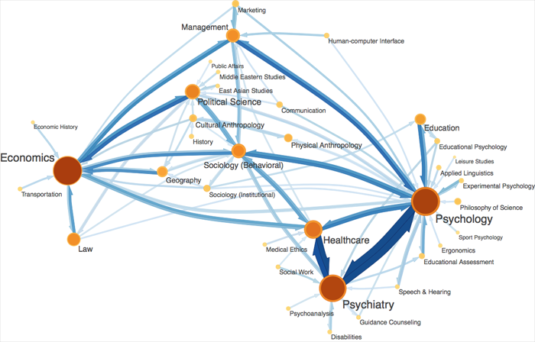

Slide 6
Uplatnění bibliometrie - praktické
Sledování, hodnocení a propagace vědy a jejích výsledků
Vědec
  Výběr, kam publikovat
  Report o činnosti - docentura/profesura, granty, CV
Instituce / součást instituce
  Strategická analytika (slabé a silné stránky, hodnocení výzkumu, rozvoj spolupráce, aj.)
  Prezentační analytika (výroční zpráva)
Stát
  Analytika = podklady pro informované rozhodování – tvorba politik, mechanismů, rozdělování financí, zhodnocení aplikovaných nástrojů

Slide 7
Bibliometrie v kontextu hodnocení výzkumu
In science, quantity and quality are correlated.
dvě tradice
  Recenzní řízení (peer review)
  Princip zodpovědnosti (nástroj řízení výzkumu)
Časování - Ex ante / ex post
Metody
  Recenzní řízení (peer review)
  Bibliometrie, scientometrie
  Ekonometrické metody
informační věda

Slide 8
Dimenze hodnocení vědy
Zdroj: H. Moed
Číst shora dolů (po sloupcích)
Jednotka hodnocení | Účel | Měřítko výstupu | Bibliometrické indikátory | Jiné indikátory
Individuální | Rozdělení financí | Produktivita výzkumu | Publikace | Recenzní řízení
Výzkumná skupina | Zlepšení výkonnosti | Kvalita, dopad | Citační impakt časopisu | Patenty, licence, spin-offy
Oddělení | Posílení mezioborového výzkumu | Inovace, sociální prospěšnost | Reálný citační impakt | Pozvánky na konference
Instituce | Zapojení do mezinárodního výzkumu | Udržitelnost, rozsah | Mezinárodní kopublikace | Příjmy z výzkumu
Oblast výzkumu | Tituly, najímání výzkumníků | Infrastruktura | Citace „prestiž“ | Počet ukončených PhD

Slide 9
Indikátory vhodné k jednomu účelu mohou být naprosto nevhodné v jiném kontextu
Výběr indikátorů závisí na:
Jaké jednotky hodnotíme
Jaké aspekty hodnotíme
Proč se dané hodnocení dělá
Hypotézách a předpokladech o stavu hodnoceného systému
Zdroj: H. Moed

Slide 10
Příklady hodnocení – č. 1
- nesprávné použití (dle mého názoru)
Úroveň /
problematika :
Měřítko :
Bibliometrické provedení:
Výběr nových výzkumníků
Nejlepší výzkumník
Zhodnocení podle IF časopisů, kde publikovali
?
Zdroj: H. Moed

Slide 11
Příklady hodnocení – č. 2
- obhajitelné použití (dle mého názoru)
Úroveň /
problematika :
Měřítko :
Bibliometrické provedení:
Nedostatečné zapojení do mezinárodního výzkumu
Publikování v mezinárodně uznávaných časopisech
Počet článků publikovaných v prvním kvartilu dané vědní oblasti
?
Zdroj: H. Moed

Slide 12
Příklady hodnocení – č. 3
- obhajitelné použití (dle mého názoru)
Úroveň /
problematika :
Měřítko :
Bibliometrické provedení:
Neaktivní výzkumníci
Rozhodování o důležitých věcech, např. o přijímání nových výzkumníků
Jmenování do přijímacích komisí jen těch, jež mají za poslecních x let > y publikací
?
Zdroj: H. Moed

Slide 13
Příklady hodnocení – č. 4
- obhajitelné použití (dle mého názoru)
Úroveň /
problematika :
Měřítko :
Bibliometrické provedení:
Stimulace rozvoje výzkumu
Financování podle výzkumných výsledků
Počet publikovaných článků, jejich normalizovaný impakt vzhledem k instituci
?
Zdroj: H. Moed

Slide 14
Zdroje dat pro bibliometrii
Hlavní citační databáze (citační rejstříky)
  Web of Science a časopisecké rejstříky Journal Citation Reports (Thomson Reuters)
  Scopus (Elsevier)
Další zdroje
  Google Scholar
  Citeseer
  Chorvatský citační rejstřík
  Indický citační rejstřík

Slide 15
Web of Science
50. / 60. léta 20. století - Eugene Garfield – definuje citační rejstříky, impakt faktor a zakládá Institute of Scientific Information
90. léta 20. století – vytvoření nejprve počítačové verze rejstříků, poté v r. 1997 online databáze Web of Science, později v r. 2001 platforma Web of Knowledge
Dnes 58 milionů záznamů, 13 000 časopisů
Producent Thomson Reuters

Slide 16
Web of Science
Rejstříky
  Science Citation Index Expanded - 8 500 časopisů ze 150 oborů
  Social Science Citation Index – 3 000 časopisů z 55 oborů
  Art and Humanities Citation Index – 1 700 časopisů
  Book Citation Index – 30 000 knih
  Conference Proceedings Citation Index
  Lokální rejstříky
Další databáze

Slide 17
Web of Science prakticky
Základní přehled
  Vyhledávání
  Práce se záznamem
  Analýza výsledků
  Alerty
  Journal Citation Reports

Slide 18
Web of Science prakticky
– vědec (knihovník, administrativní pracovník)
V jakém časopise publikovat?
Grant, CV, docentura
  Jak vyhledám své záznamy?
  Jak zjistím jejich citovanost?
  Jak si data z WoS přeberu?
Přehled o tématu
Zůstat v obraze – alerty
Sběr publikační činnosti pro hodnocení vědy
Propojení na další nástroje (JCR, Endnote, ResearcherID, atd.)
Notes:
Josef Janyska
Karel Stulik

Slide 19
Web of Science prakticky – Journal Citation Reports
Rozdělení na typy rejstříků
Co rok, to jeden rejstřík
Vyhledávání dle
  Roku
  Země
  Oboru
  Specifického časopisu (název, ISSN, zkrácený název)
Detailní informace o časopise
  Popis
  Indikátory
  Zařazení do oboru, pozice (kvartily)

Slide 20
Impakt faktor a jeho použití
Řada nevýhod → motor rozvoje dalších indikátorů
Kalkulace
Citace všech dokumentů
Počet citovatelných dokumentů
Citovatelné jednotky | Necitovatelné jednotky
Articles | Letters
Reviews | Editorial Papers
 | Discussion Papers
Zdroj: H. Moed

Slide 21
Impakt faktor a jeho použití – volné citace
Citace + + + +
Dokumenty + + + +
Volné citace č. 2:
- Šéfredaktor časopisu cituje v editorialu články z časopisu
Zdroj: H. Moed

Slide 22
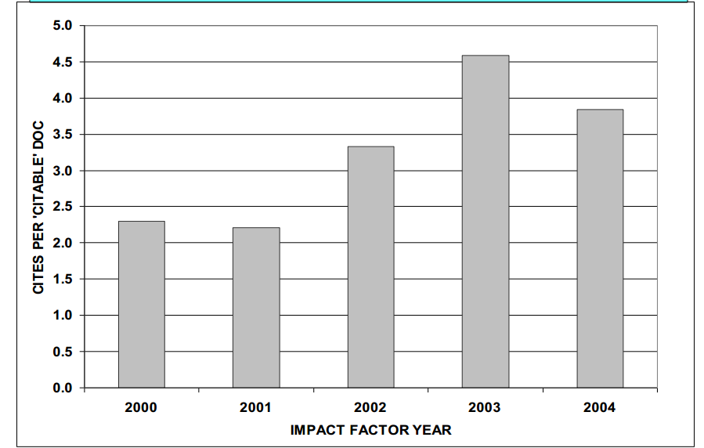
Impakt faktor - Gerontology journal
Zdroj: H. Moed

Slide 23
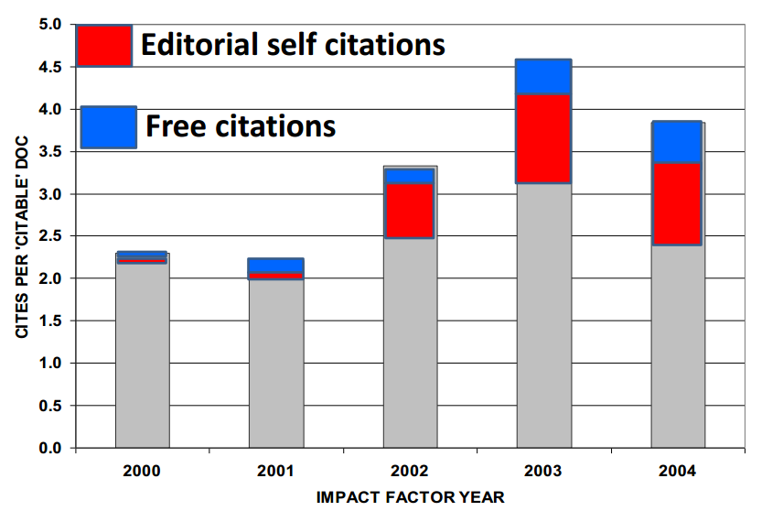
Impakt faktor - Gerontology journal - dekompozice
Zdroj: H. Moed

Slide 24
Scopus
58 milionů záznamů, 22 000 časopisů
Producent Elsevier
Spuštěn v r. 2004
Obsahuje všechny obory, hlavní rozdělení má 27 kategorií
Author ID, Affiliation ID

Slide 25
Scopus prakticky
Základní přehled
  Vyhledávání
    Rejstříky autorů, institucí (propojení na ORCID)
  Práce se záznamem
  Analýza výsledků
  Alerty
  Scopus Title List

Slide 26
Scopus prakticky
– vědec (knihovník, administrativní pracovník)
V jakém časopise publikovat?
Grant, CV, docentura
  Jak vyhledám své záznamy?
  Jak zjistím jejich citovanost?
  Jaký mám H-Index?
  Jak si data ze Scopus přeberu?
Přehled o tématu
Zůstat v obraze – alerty
Propojení na další nástroje
Notes:
Josef Janyska
Karel Stulik

Slide 27
Další využití
Změna oborového profilu (státu, instituce)
Vytváření virtuálních týmů
Analýza spolupráce
Analýza silných stránek
Srovnání

Slide 28
Srovnání Web of Science a Scopus
Pokrytí časopisů (množství, geografické a jazykové pokrytí)
Zahrnutí knih
Oborové třídění
Uživatelské rozhraní
Indikátory
Retrospektiva citačních dat
Volná dostupnost dat
Aktualizace

Slide 29
Oborové rozdíly
Největším problémem bibliometrie jsou oborové rozdíly. Obory se vzájemně odlišují
  Výstupy
  Počty výstupů v dané časové periodě
  Počty uváděných referencí
  Způsobem spolupráce
  Zvyklostmi v uvádění autorů
Důsledek
  Podle typu oborů vědci vykazují zcela odlišné počty citací
Řešení – normalizace, normalizované metriky

Slide 30
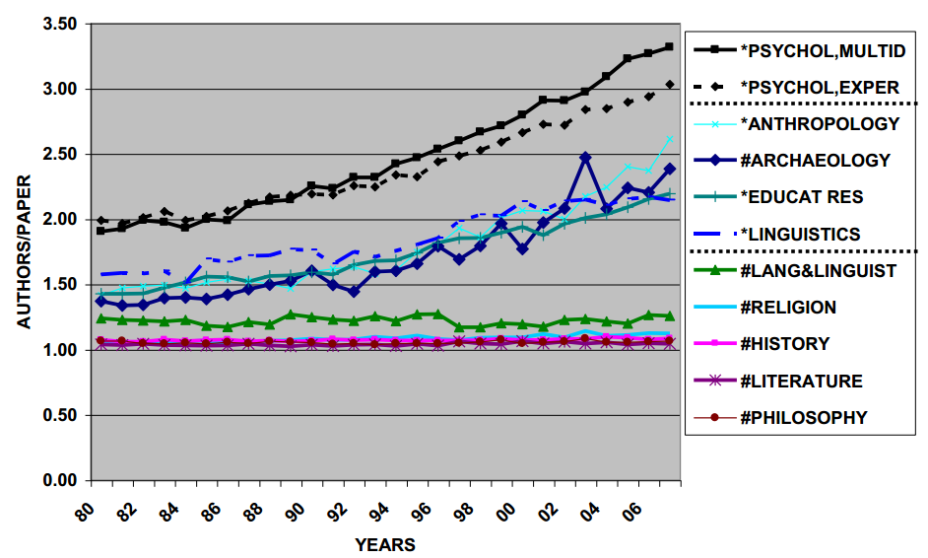
Komentář k hodnocení sociálních věd – 3 klastry

Slide 31
Příklad oborových rozdílů
Najděte ve Web of Science nejlepší časopisy dle impakt faktoru v oboru Agriculture, Multidisplinary a Cell Biology a porovnejte jejich hodnoty.
Najděte ve Web of Science obory, u kterých je 5 letý IF vyšší než dvouletý.
Srovnejte české časopisy s vysokým IF podle jiných indikátorů (ve Scopus, dle SJR-SNIP)
Najděte ve Scopus vědce z Masarykovy univerzity. Z jakých oborů jsou ti, jež nejvíce publikují? Jaký mají počet citací a referencí v článcích? Podívejte se dále na vědce z oblasti matematiky. Jaký je počet referencí a citací u těchto článků?

Slide 32
Nové směry hodnocení v rámci bibliometrie
Čtenářské / Uživatelské statistiky
Big data
Autor vs. Čtenář
Počet citací vs. počet stažení plného textu
Stažení je neformální použití
Vzájemná korelace?
  Silnější v STM

Slide 33
Další nástroje a portály
Google Scholar
Microsoft Academic Search
SciMago Journal Rank
Eigenfactor
Altmetrics
Komerční
  Incites od Thomson Reuters
  SciVal od Elsevier

Slide 34
34
Děkuji za pozornost.
Notes:
34

